Slide 1

Tiny Language 词法分析器
2022年11月2日

Slide 2
Tiny Language词法单元
保留字（reserved word）：
if, then, else, end, repeat, until, read, write
特殊符号：
+， -， *， /， (， )， <， =， :=
自定义字符：
ID(name)
NUM（val）
注释：放在一对大括号内，不能嵌套；
Notes:
没有；

Slide 3
Constuct a DFA
Digit
Innum
White space
other
Digit
Letter
Start
Letter
InID
other
Done
{
}
：
=
other
Incomment
Inassign
Letter
other
参考链接：
https://blog.csdn.net/qq_41112170/article/details/106891811
https://slideplayer.com/slide/7733294/

Slide 4
大作业简介
词法分析
语法分析
（静态）语义分析
目标代码生成
根据抽象语法树生成x86-64下的汇编代码
词法提取
构建抽象语法树
根据抽象语法树进行静态语义分析
gcc汇编
可执行文件

Slide 5
开发情况简介
开发语言 | C
开发平台 | Windows
主要形式 | 写一个完整的词法（语法）分析程序
PowerShell命令行工具
minGW编译器：https://www.ics.uci.edu/~pattis/common/handouts/mingweclipse/mingw.html
代码编辑器自选
安装检查：
gcc –v
make –v
若未报错、出现版本号说明安装成功

Slide 6

作业目录说明
文件global.h中定义了所有的词法单元类型TokenType，并在lexer.h中声明。
文件util.c主要用于输出，printToken和printTree分别用于输出词法和语法分析的结果。
本次实验要求在读懂lexer.c中已有代码的基础上完善补全lexer.c中的主函数getToken(void)，该函数通过判断当前状态并根据当前读入的词法单元来输出当前读入词法单元的token。

Slide 7
用法说明
在p1_lexical_analysis\build文件夹下打开Power Shell输入指令：make lexer，就会在bin文件夹下产生lexer（词法分析器）。
test下有tiny language的sample code 。
指令：make testl 可以看到对sample code做词法分析的结果。
注意：每次重新生成文件之前需要通过指令: make clean清除上一次的生成文件。
Notes:
若想理解make具体做了什么，可以自行查看makefile文件。

Slide 8
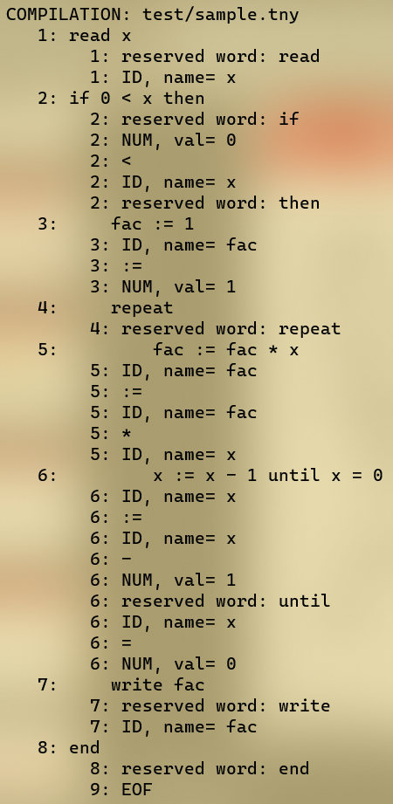
代码示例
read x
if 0 < x then
fac := 1
repeat
fact := fact * x
x := x – 1 until x = 0
write fac
end

Slide 9
Tiny Language 语法分析器
2022年11月2日

Slide 10
Tiny Language文法
程序program -> stmt_seq
若干语句stmt_seq -> stmt_seq stmt | stmt
单条语句stmt -> if_stmt | repeat_stmt | assign_stmt | read_stmt | write_stmt
判断if_stmt -> IF exp THEN stmt_seq END | IF exp THEN stmt_seq ELSE stmt_seq END
循环repeat_stmt -> REPEAT stmt_seq UNTIL exp
赋值assign_stmt ->ID := exp
输入read_stmt->READ ID
输出write_stmt->WRITE exp

Slide 11
Tiny Language文法
判断表达式exp -> simple_exp cop simple_exp| simple_exp
（cop 指< | =）
加减表达式simple_exp -> simple_exp addop term | term
（addop指+-）
乘除表达式term -> term mulop factor | factor
(mulop指*/)
括号表达式factor -> （ exp ） | NUM | ID
参考链接：
https://blog.csdn.net/qq_41112170/article/details/106891811
https://slideplayer.com/slide/7733294/

Slide 12
Tree structures
Sequence：
Write：
write
expression
If：
if
Operator：
Assign：
Operator
(<opkind>)
Assign
（<name>）
test
then
else
Repeat：
repeat
expression
Left operand
Right operand
body
test

Slide 13
作业目录说明
原有文件同大作业1。
文件parse.c中定义了对应每个非终结符分析过程的函数。
本次实验要求在读懂parse.c的基础上，参照函数stmt_sequence()补全其他非终结符对应的函数。

Slide 14
用法说明
在p2_syntax_analysis\build文件夹下打开Power Shell输入指令：输入指令：make parse，产生paser（语法分析器）。
test下有tiny language的sample code 。
指令：make testp可以看到对sample code做词法和语法分析的结果。
注意：每次重新生成文件之前需要通过指令: make clean清除上一次的生成文件。

Slide 15
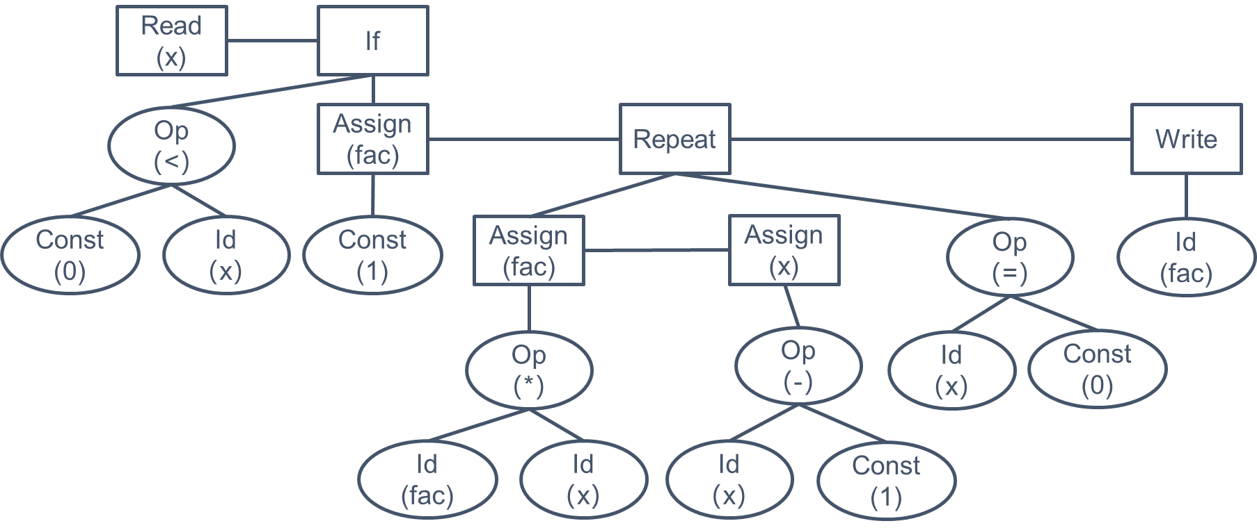
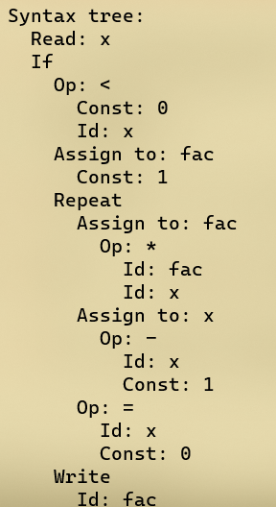
代码示例
read x
if 0 < x then
fac := 1
repeat
fact := fact * x
x := x – 1 until x = 0
write fac
end

Slide 16
谢谢！

Slide 17
Read
(x)
If
Op
（<）
Assign
(fac)
Repeat
Write
Const
(0)
Id
（x）
Const
(1)
Assign
(fac)
Assign
(x)
Op
（=）
Id
(fac)
Op
（*）
Op
（-）
Id
（x）
Const
(0)
Id
(fac)
Id
（x）
Id
（x）
Const
(1)

